Slide 1

Seminář pro žadatele výzva č. 3 – IROP –
Zkvalitnění zázemí poskytovatelů sociálních služeb
MAS MOST Vysočina
6. 9. 2018 v 8:00 kancelář MAS MOST Vysočiny, 1. patro Jupiter clubu, Náměstí 17, Velké Meziříčí

Slide 2
3. Výzva – Zkvalitnění zázemí poskytovatelů sociálních služeb
Termíny: vyhlášení a zpřístupnění 27.8. 2018 12:00:00
ukončení příjmu žádostí 30. 9. 2018 23.59:00
Realizace projektů: 1. 1. 2014 – 30. 9. 2020 do 23:59:00
  - realizace projektů nesmí být ukončena před podáním žádosti
Kolová výzva: vyhodnocení po uzavření
Alokace: 1.280.391,00 Kč
Celkové způsobilé výdaje: min. 100.000 Kč max. 5.000.000 Kč
Financování ex-post

Slide 3
Dokumenty k výzvě:
Výzvy MAS jsou podvýzvami IROP vyhlašované ŘO MMR
  – nadřazené výzvy: Integrované projekty CLLD a č. 62 (http://www.irop.mmr.cz/cs/Vyzvy/Seznam/Vyzva-c-62-Socialni-infrastruktura-integrovane-pro)
Obecná pravidla pro žadatele a příjemce + přílohy (Závazná pro všechny specifické cíle a výzvy. Žadatel se řídí platnými pravidly v den vyhlášení výzvy.)
Specifická pravidla pro žadatele a příjemce + přílohy
  Obsahuje informace o oprávněných žadatelích, podporovaných aktivitách, způsobilých výdajích atd.
  Specifická pravidla pro žadatele a příjemce výzvy č. 62, žadatel se řídí platnými specifickými pravidly v den vyhlášení výzvy MAS. Dokumenty naleznete v odkaze:
  http://www.irop.mmr.cz/cs/Zadatele-a-prijemci/Dokumenty/Dokumenty/Dokumenty-k-jednotlivym-vyzvam/Vyzva- c-62-Socialni-infrastruktura-in-pr-CLLD/Archiv-specificka-pravidla
Výzva č. 3 – MAS MOST Vysočiny – IROP – Zkvalitnění zázemí poskytovatelů
sociálních služeb
  Příloha č. 1 - Kritéria formálního hodnocení a přijatelnosti
  Příloha č. 2 - Kritéria věcného hodnocení
Interní postupy MAS pro strategický rámec IROP

Slide 4
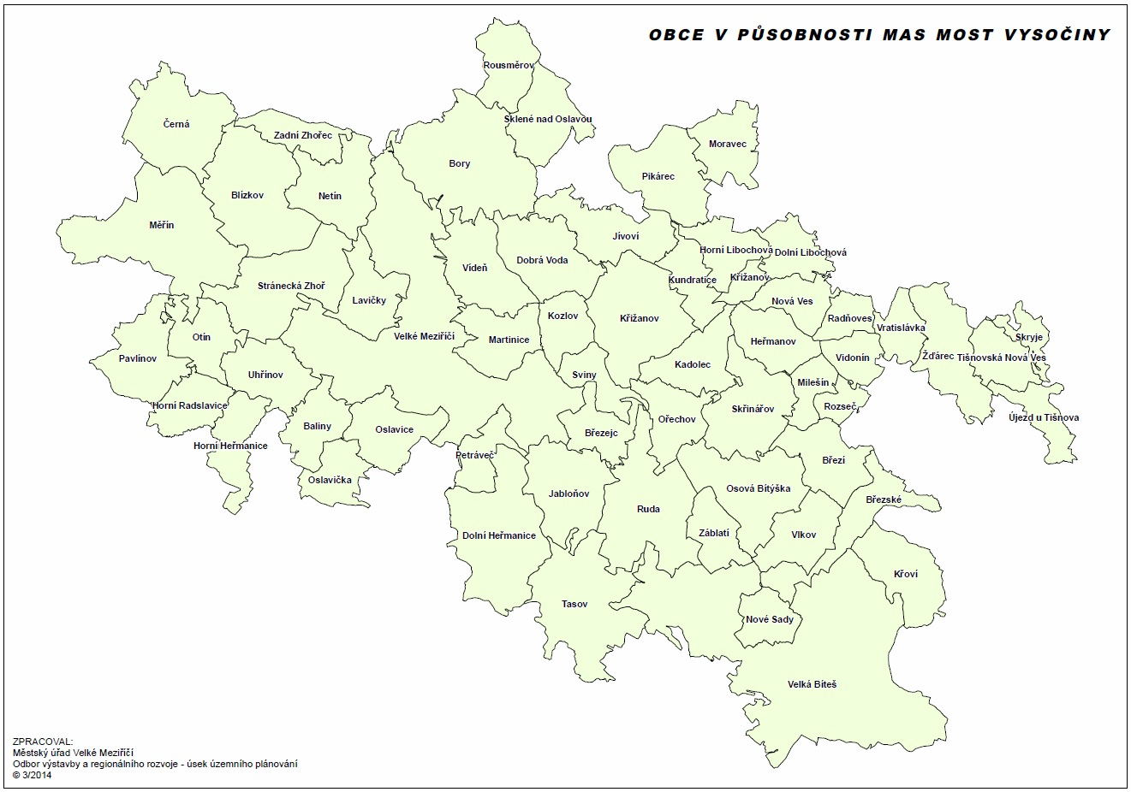
Místo realizace projektu

Slide 5
Oprávnění žadatelé
nestátní neziskové organizace,
organizační složky státu - příspěvkové organizace organizačních složek státu,
kraje - organizace zřizované nebo zakládané kraji,
obce - organizace zřizované nebo zakládané obcemi,
dobrovolné svazky obcí - organizace zřizované nebo zakládané dobrovolnými svazky obcí,
církve, církevní organizace

Slide 6
Cílové skupiny
osoby sociálně vyloučené či ohrožené sociálním vyloučením,
osoby se zdravotním postižením

Slide 7
Věcné zaměření – Rozvoj sociálních služeb
nákup pozemků, staveb, zařízení a vybavení, automobilu,
výstavba a stavební úpravy, které vytvoří podmínky pro kvalitní poskytování sociálních služeb, obnovu a zkvalitnění materiálně technické základny stávajících služeb sociální práce s cílovými skupinami. Sociální služby jsou definovány zákonem č. 108/2006 Sb., o sociálních službách ve znění pozdějších předpisů.
Podporovány budou projekty, které se zaměřují na vybudování zázemí pro:
centra denních služeb, denní stacionáře, týdenní stacionáře, domovy pro osoby se zdravotním postižením, chráněné bydlení, azylové domy, domy na půl cesty, zařízení pro krizovou pomoc, nízkoprahová denní centra, nízkoprahová zařízení pro děti a mládež, noclehárny, terapeutické komunity, odborné sociální poradenství, sociálně terapeutické dílny, sociální rehabilitace, pracoviště rané péče, intervenční centra, zařízení následné péče, podpora samostatného bydlení, pečovatelská služba, osobní asistence, odlehčovací služby, sociálně aktivizační služby pro seniory a osoby se zdravotním postižením, sociálně aktivizační služby pro rodiny s dětmi, kontaktní centra, terénní programy, tísňová péče, průvodcovské a předčitatelské služby.
Podporované sociální služby nemohou být určeny výlučně pro seniory.

Slide 8
INDIKÁTORY
55401 - Počet podpořených zázemí pro služby a sociální práci
55402 - Počet poskytovaných druhů sociálních služeb
67510 - Kapacita služeb a sociální péče
Žadatel je povinen vybrat indikátor, který odpovídá zvolené aktivitě a náplni projektu. Plánovaná hodnota indikátoru je závazná.
Nenaplnění či překročení vykazovaného indikátoru k určenému datu jeho naplnění může vést ke krácení nebo nevyplacení dotace. Jeho neudržení po dobu udržitelnosti může mít charakter porušení rozpočtové kázně s následkem finanční sankce.

Slide 9
Způsobilé výdaje na aktivity projektu
Stavby, stavební úpravy, stavební rekonstrukce
Nákup pozemků a staveb
Pořízení vybavení budov a zázemí
Pořízení automobilu
Vedlejší aktivity (zeleň v okolí budov a na budovách, demolice staveb v místě realizace projektu, parkovací stání, příjezdové komunikaci, studie proveditelnosti a dále viz. Specifická pravidla pro žadatele a příjemce, vydání 1.2, platnost od 29. 6. 2018)
Způsobilé výdaje pro hlavní aktivity projektu min. 85 % z celkových způsobilých výdajů, vedlejší způsobilé do výše 15 % z celkových způsobilých výdajů

Slide 10
Povinné přílohy
  Plná moc
  Zadávací a výběrová řízení
  Doklady o právní subjektivitě žadatele
  Studie proveditelnosti
Doklad o prokázání právních vztahů k majetku, který je předmětem projektu
Žádost o stavební povolení nebo ohlášení. Případně stavební povolení nebo souhlas s provedením ohlášeného stavebního záměru, nebo veřejnoprávní smlouva nahrazující stavební povolení
  Projektová dokumentace pro vydání stavebního povolení nebo pro ohlášení stavby
  Položkový rozpočet stavby
Čestné prohlášení o skutečném majiteli
Územní rozhodnutí nebo územní souhlas nebo veřejnoprávní smlouva nahrazující územní řízení
Souhlasné stanovisko subjektu, který vydal strategický plán sociálního začleňování, komunitní plán sociálních služeb nebo střednědobý plán rozvoje soc. služeb
Pověřovací akt, popř. vyjádření objednatele služeb o úmyslu poskytovatele služeb pověřit výkonem služby obecného hospodářského zájmu v souladu s rozhodnutím Komise 2012/21/EU

Slide 11
Hodnocení a výběr projektů
Kontrola přijatelnosti a formálních náležitostí projektu - obecná
Žadatel má zajištěnou administrativní, finanční a provozní kapacitu k realizaci a udržitelnosti projektu.
Cílové hodnoty indikátorů odpovídají cílům projektu.
Minimálně 85% způsobilých výdajů projektu je zaměřeno na hlavní aktivity projektu.
Podrobné informace v příloze č. 1 – Kritéria formálního hodnocení a přijatelnosti

Slide 12
Kritéria věcného hodnocení
Preferenční kritéria – při bodové shodě projektů budou rozhodovat o pořadí přidělené body za tato kritéria
Detailní informace v Příloze č. 2 Výzvy: Kritéria věcného hodnocení
Projekt úspěšně projde věcným hodnocením, když získá minimálně 30 bodů ze 60.

Slide 13
Doporučení:
Realizace projektu nesmí být ukončena před podáním žádosti o podporu
Etapy projektu mohou být minimálně 3 měsíce
Postupovat v souladu se specifickými a obecnými pravidly pro žadatele a příjemce
Žádost o podporu finalizovat a podat v MS2014+ dříve než poslední den před ukončením příjmu žádostí ve výzvě
Projekt musí být předložen do správné výzvy a podvýzvy MAS MOST Vysočiny
Doložit všechny povinné přílohy a u nerelevantních příloh uvést, že příloha není pro projekt relevantní
Jednoznačně vymezovat způsobilé výdaje projektu, rozdělení na hlavní (min.
85%) a vedlejší (max. 15%) aktivity

Slide 14
Kontakty:
MAS MOST Vysočiny, Náměstí 17, 594 01 Velké Meziříčí
JUDr. Diana Kutnerová, tel.: 566 782 013, 731 112 713,
  e-mail: info@masmost.cz
Mgr. Naděžda Jašová, tel.: 566 782 012, 774 493 522,
  e-mail: jasova@masmost.cz

